Slide 1
Abschlussvortrag: Detektion der Straßenschäden in die Simulation
Institut für Fahrzeugsystemtechnik
Jinbo Chen
Notes:
1. Gute Tag sehr Damen und Herrn, herzlich Willkommen zu dem Vortrag meiner Masterarbeit.
2. Das Thema meiner Arbeit ist Detektion der Straßenschäden in der Simulationsumgebung.

Slide 2
Aufgabe vorstellen
Ziel:
Erkennung von Straßenschäden
Problem:
Manuelle Vermessung aufwendig
Lösung:
Fahrdaten klassieren mit Maschinen Lernen
Daten in Simulationsumgebung vermessen
Vorteilen:
Flexibel
Wiederholbar
Kosten und Zeit sparen
Klassifikation
Daten verarbeiten
Beschleunigungssensor
Straßenschäden erkennen
Straßenanregung
Fahrzeug
Ausgangssignal
Straßenmodell
Fahrzeugmodell
Simulation
Messungen
Notes:
1. Straßenschäden sind gefährlich für die Fahrsicherheit sodass es ist wichtig, Straßenschäden zu erkennen.
2. Aber manuelle Vermessung ist sehr mühsam und aufwendig.
3. Deshalb wir benutzen die Maschinen Lernen Technik, die Daten zu klassieren, die von Beschleunigungssensoren gemessen sind.
4. Um eine genaue Maschine zu trainieren, muss die Datenmenge seht groß und die Daten vielfältig sein.
5. Deswegen versammeln wir die Daten in Simulationsumgebung.
6. Es ist flexibel, wiederholbar und günstig im Vergleich zu reale Messungen.

Slide 3
Aufgabe vorstellen
Aufgaben:
Straßenmodell aufbauen
Fahrzeugmodell weiterentwickeln
Stabilisator
aktive Fahrwerk
Reifenmodell
Validierung
Klassifikation durchführen
Merkmalextraktion
Training und Testen
Optimierung
Notes:
Zur Lösung der Aufgabenstellung erfolgt durch die Bearbeitung folgender Teilaufgaben.
Zuerst ist der Aufbau der Straßenmodell mit verschiedenen Rauheit und Hindernisse in unterschiedliche Größe.
Dann ist die Weiterentwicklung auf das vorhandene Fahrzeugmodell berücksichtigt auf der Varianten, die die Ausgangsdaten beeinflussen.
Nach der Validierung ist die Verarbeitung der Daten für die Merkmalextraktion und Durchführung der Klassifikation durch Training und Testen.

Slide 4
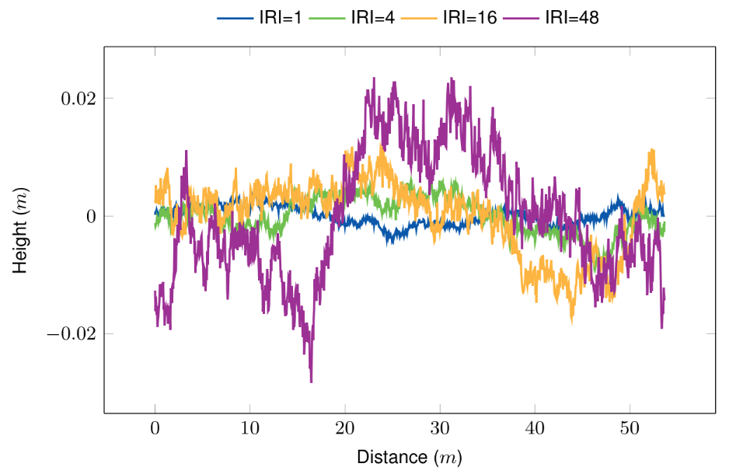
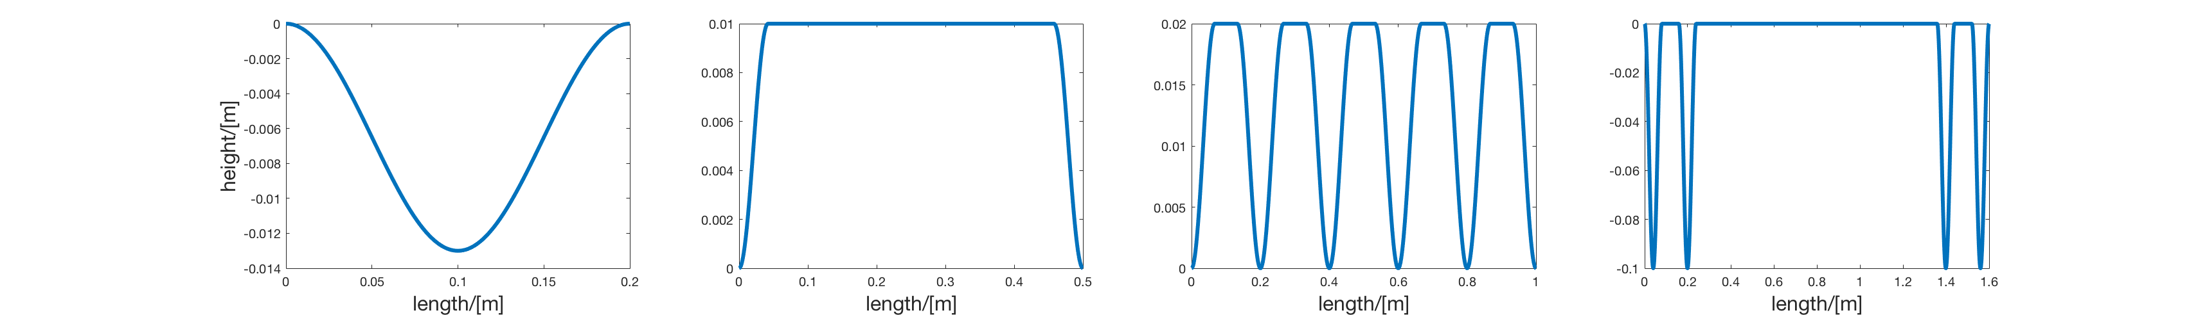
Modellbildung
Straßenmodell = Rauheit + Hindernisse
Rauheit
mit International Rauheit Index (IRI) beschrieben
durch spektrale Energieverteilung (PSD) simuliert
Hindernisse
durch unterschiede 1-D Funktion in Raumdomäne simuliert
Notes:
Das Straßenmodell besteht aus die Rauheit der Straßenoberfläche und verschiedenen Hindernisse.
Die Rauheit der Straßen ist durch International Rauheit Index beschrieben.
Straßenoberfläche ist eine Kombination aus längeren oder kürzeren periodischen Unebenheiten mit unterschiedlichen Amplituden.
Die kann von der spektralen Energieverteilung modelliert werden.
In das rechte Diagramm sind die Straßenoberfläche mit unterschiedlichen IRI gezeigt.
Je größer der IRI ist, desto schlechter ist die Straße.
Außerdem, die Hindernisse inklusive Schlagloch, Schachtdeckel, gepflasterte Straße und Bahnübergang sind von die Funktionen wie dargestellt simuliert.
Mit der zufälligen Anzahl und Größe der Hindernisse ist die Straßenmodell aufgebaut.

Slide 5
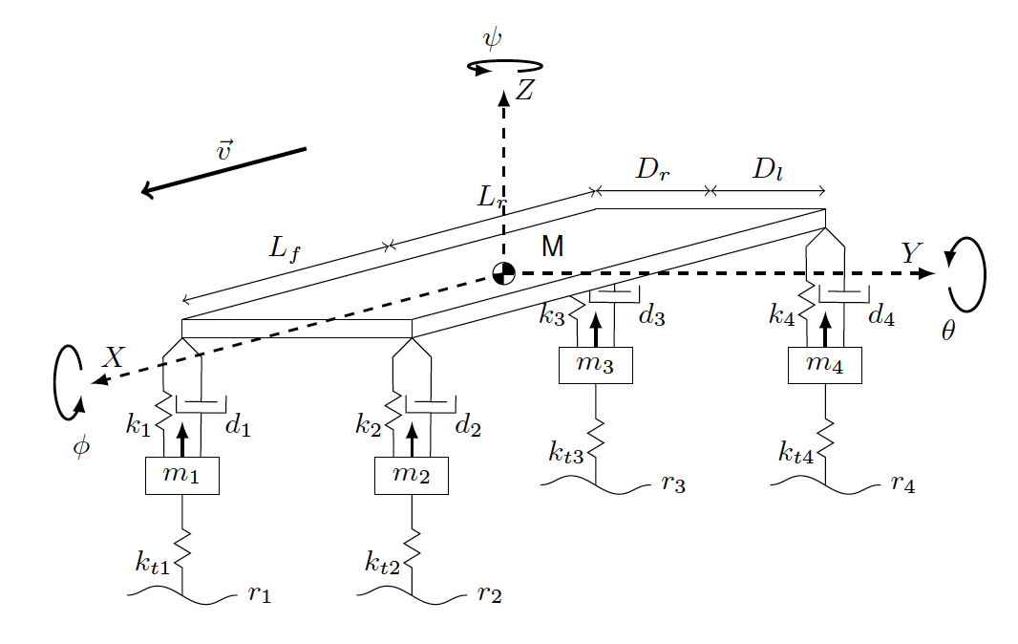
Modellbildung
Fahrzeugmodell
In Bezug auf Schwingungen
Fahrwerk
Querdynamik nicht berücksichtigt
Vertikaldynamik
viertes Fahrzeugmodell
Hubbewegung
halbes Fahrzeugmodell
Hub- und Nickbewegung
volles Fahrzeugmodell
Hub-, Nick- und Wankbewegung
7 Freiheitsgrad
meisten Information anbieten
Notes:
1. In Fahrdynamik spielt das Fahrwerk eine wichtige Rolle und in meiner Arbeit ist es nur auf die Vertikaldynamik interessant.
2. Deswegen wenden wir die meist benutzten Modelle für die Vertikaldynamik.
3. Im Vergleich zu dem vierten Fahrzeugmodell und halben Fahrzeugmodell, das Vollfahrzeugmodell hat die meisten Freiheitsgrad angeboten.
4. Außer die Hubbewegung, die Wank- und Nickbewegung hat mehre Informationen über die Schwingung geliefert.
5. Das Vollfahrzeugmodell wird im Zustandsraum umgeschrieben und in der Simulation angewendet.

Slide 6
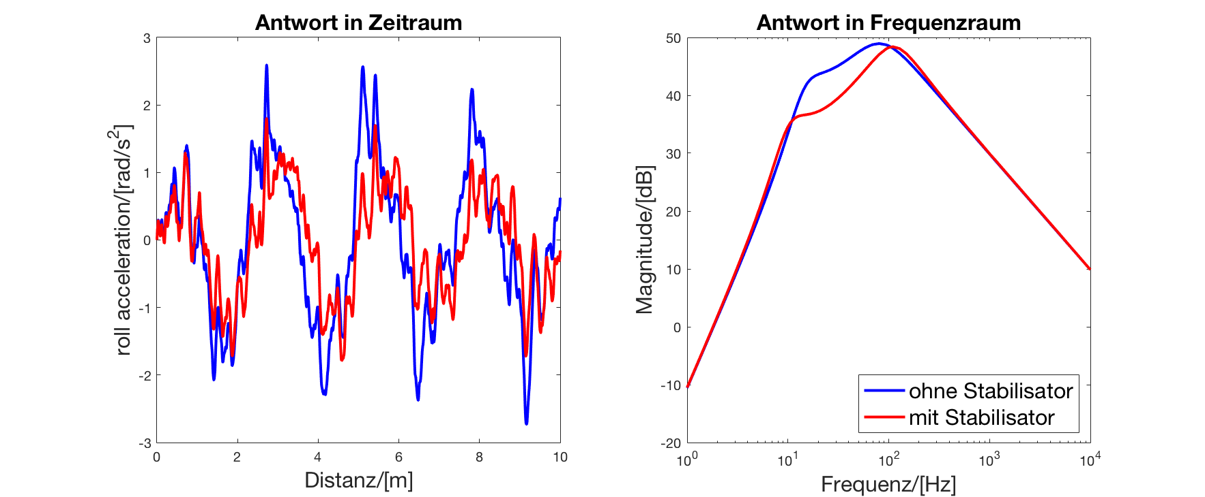
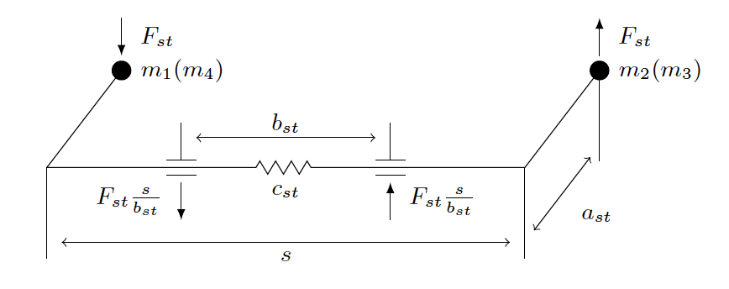
Modellbildung
Stabilisator
Drehfeder
Wankbewegung mindern
Einsetzen in Fahrzeugmodell
Notes:
In dem Vollfahrzeugmodell ist der Stabilisator nicht berücksichtigt, der einen Einfluss auf die Wankbewegung hat.
Setzen wir den Komponent im Vollfahrzeugmodell ein und vergleichen wir den Unterschied.
Von die Ergebnisse in Zeit- und Frequenzraum ist es klar, dass die Wankbeschleunigung von dem Fahrzeugmodell mit Stabilisator kleiner ist und die Magnitude von dem Signal ab 10 Hertz reduziert wird.
Deshalb der Stabilisator gilt als eine Variante von dem Vollfahrzeugmodell.

Slide 7
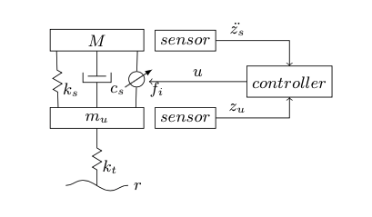
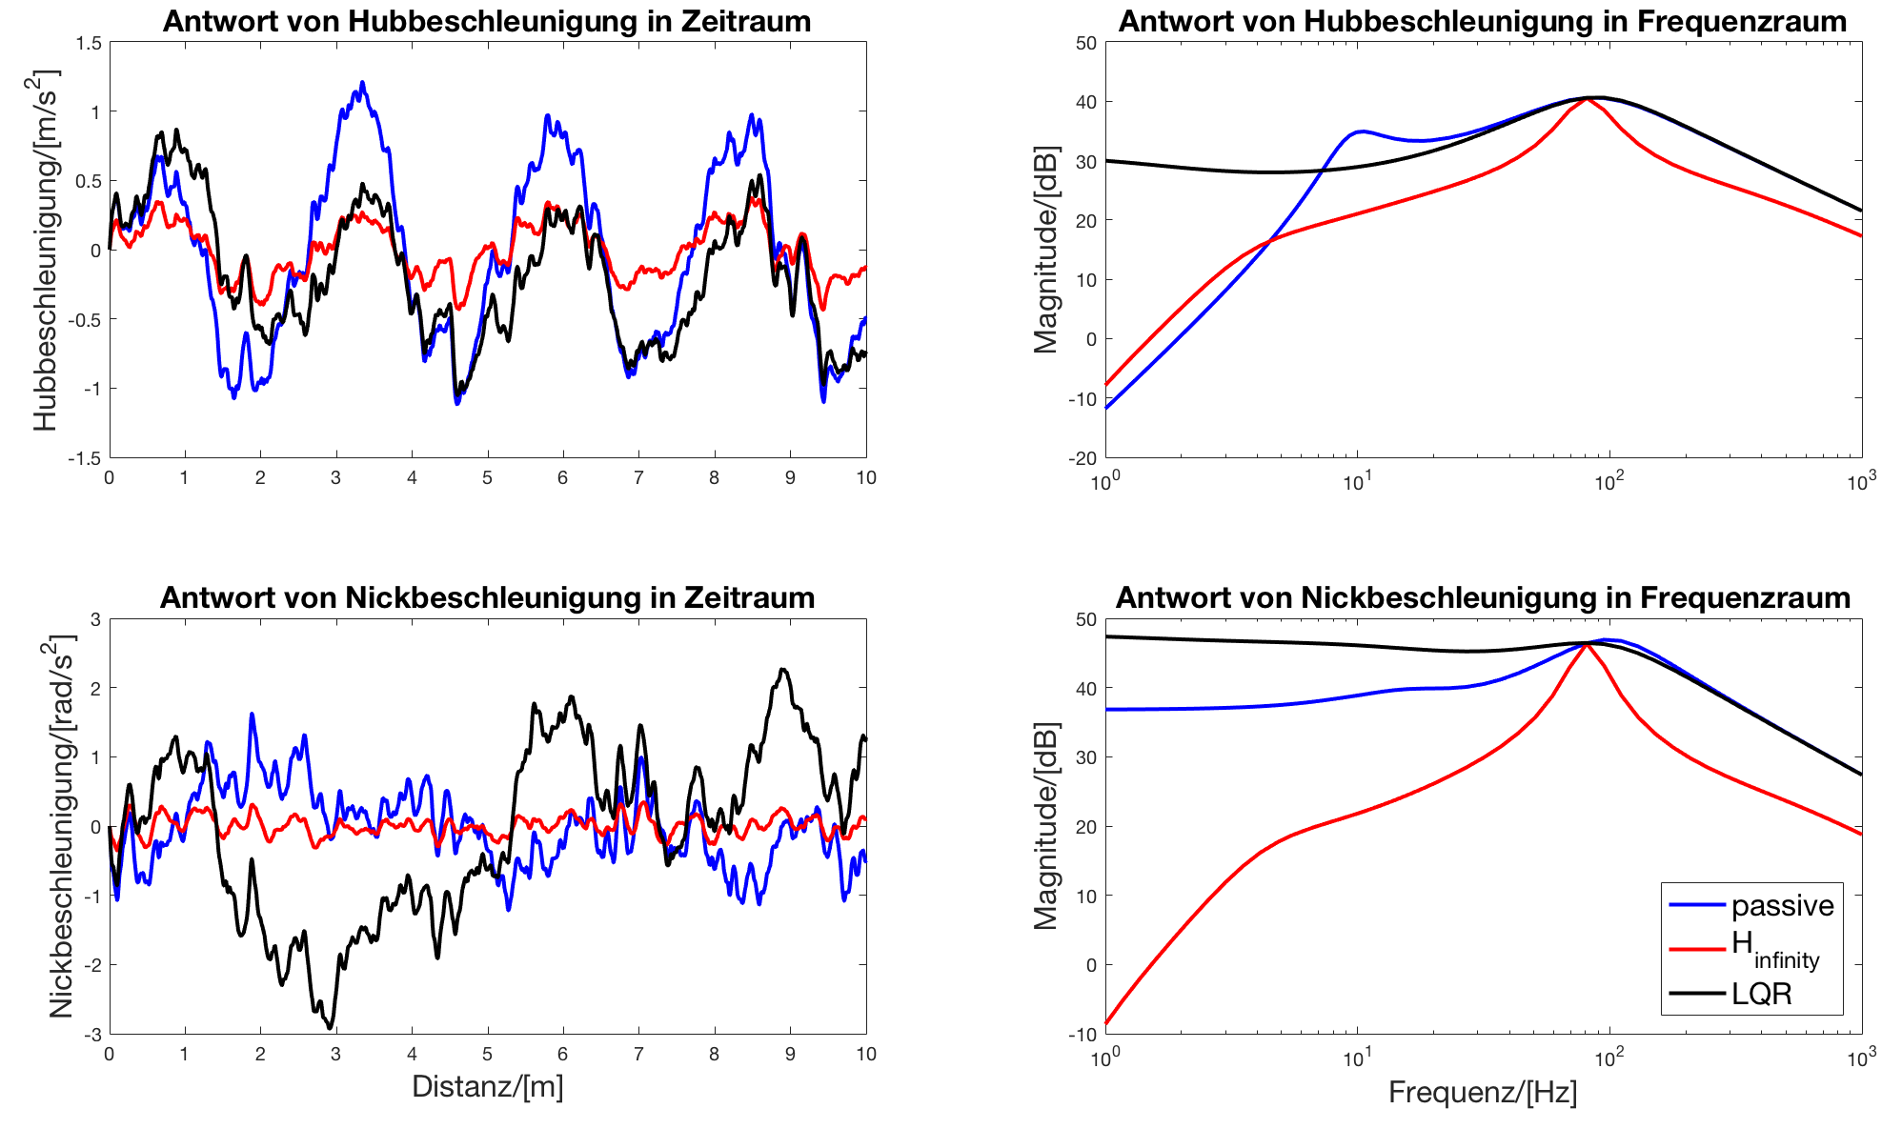
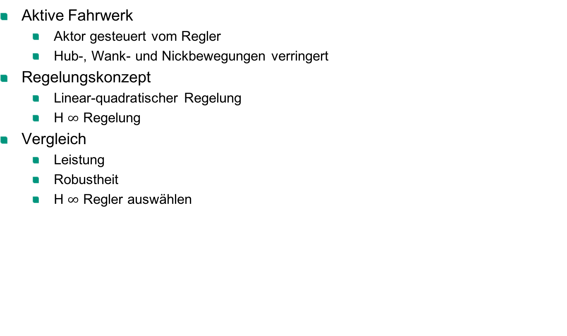
Modellbildung
Aktive Fahrwerk
Aktor gesteuert vom Regler
Hub-, Wank- und Nickbewegungen verringert
Regelungskonzept
Linear-quadratischer Regelung
H $∞$ Regelung
Vergleich
Leistung
Robustheit
H $∞$ Regler auswählen
Notes:
Außer dem Stabilisator, der steuerbare Fahrwerk z.B. adaptive, semi-aktive und voll aktive Fahrwerk hat auch einen großen Einfluss auf das Ausgangssignal.
Normalerweise ist der Dämpfer steuerbar oder hat der einen zusätzliche Aktor, der von dem Regler gesteuert ist.
Hier modellieren wir nur das Fahrzeug mit aktiven Fahrwerk, weil der hat die besten Wirkung bzw. den größten Einfluss auf das Ausgangssignal. Das vierte Modell ist in dem rechten Bild gezeigt.
Um einer besser Regler auszuwählen, zwei Regelungskonzepte “Linear-quadratischer Regelung“ und „H unendliche Regelung“ sind implementiert.
Die Ergebnisse in Zeit- und Frequenzraum sind hier dargestellt.
Nach dem Vergleich ist es deutlich, dass „H unendliche Regelung“ in Rot Linie besser und robuster als die Linear-quadratischer Regelung in schwarz Linie ist.
Deshalb nehmen wir die “H unendliche Reglung“ als den Regler im aktiven Fahrwerk.

Slide 8
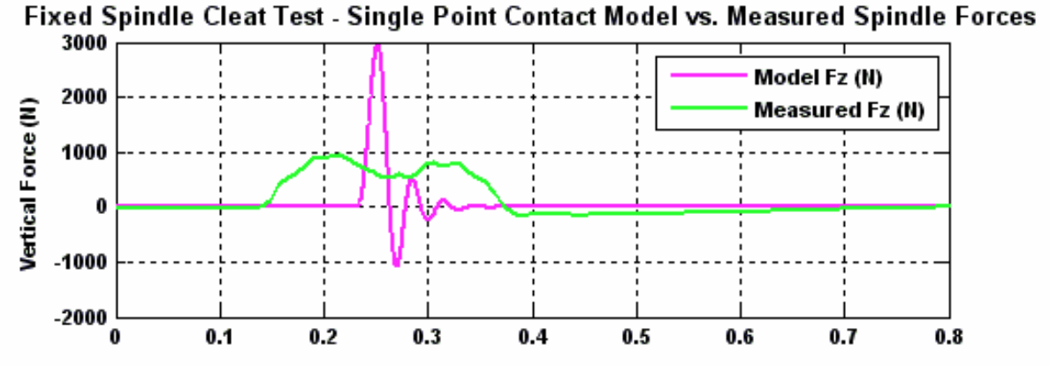
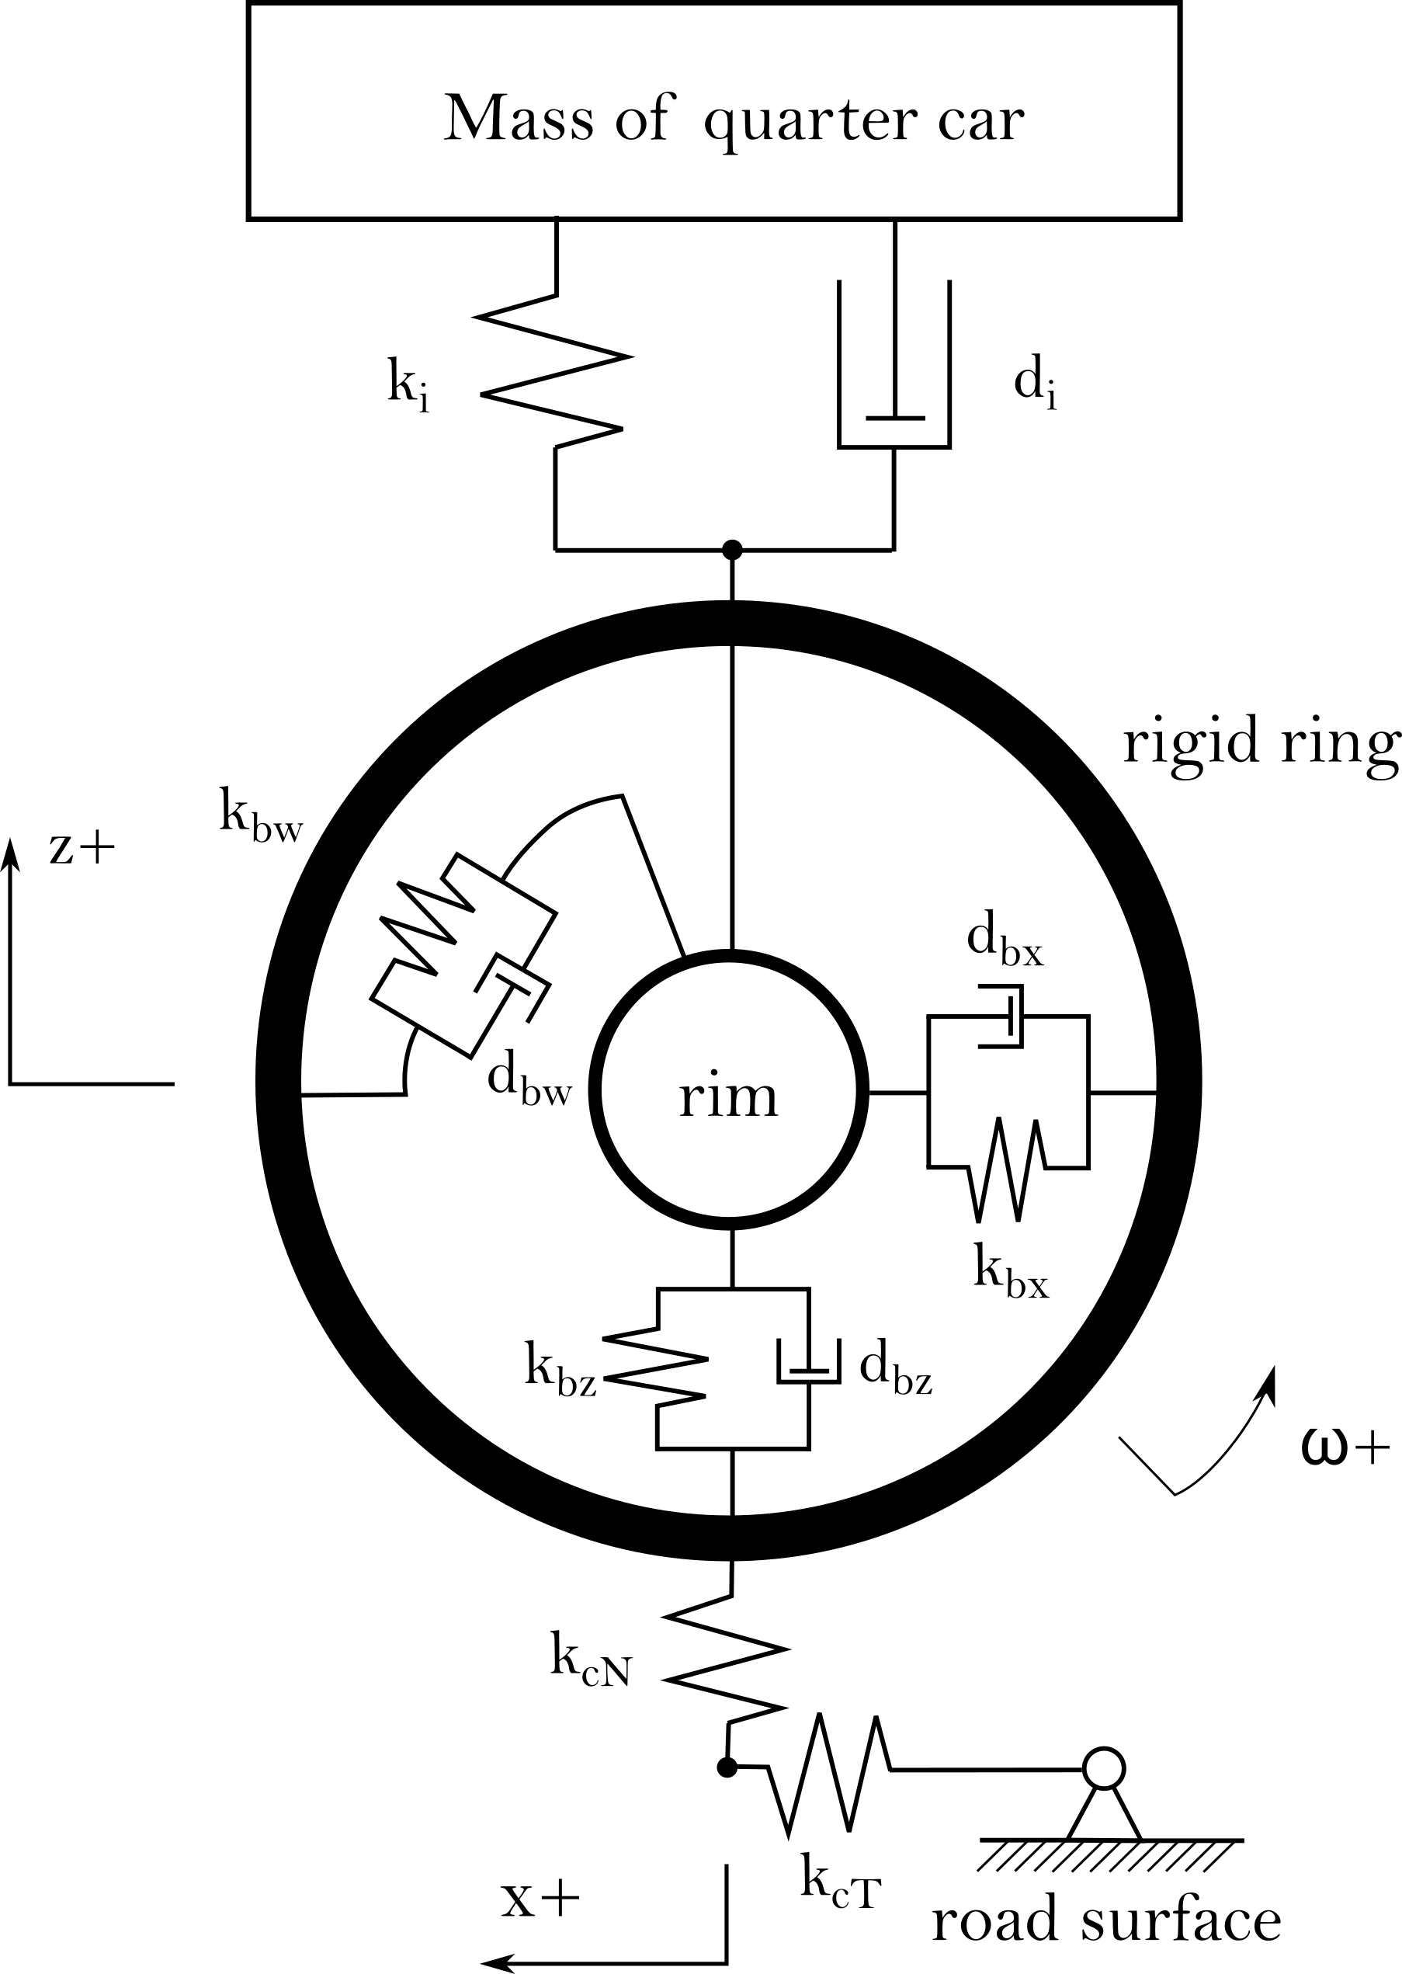
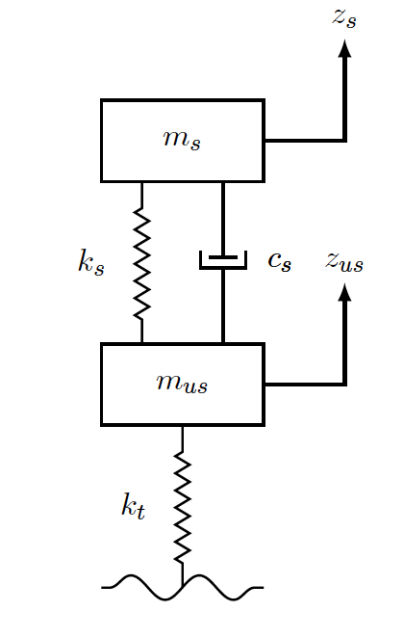
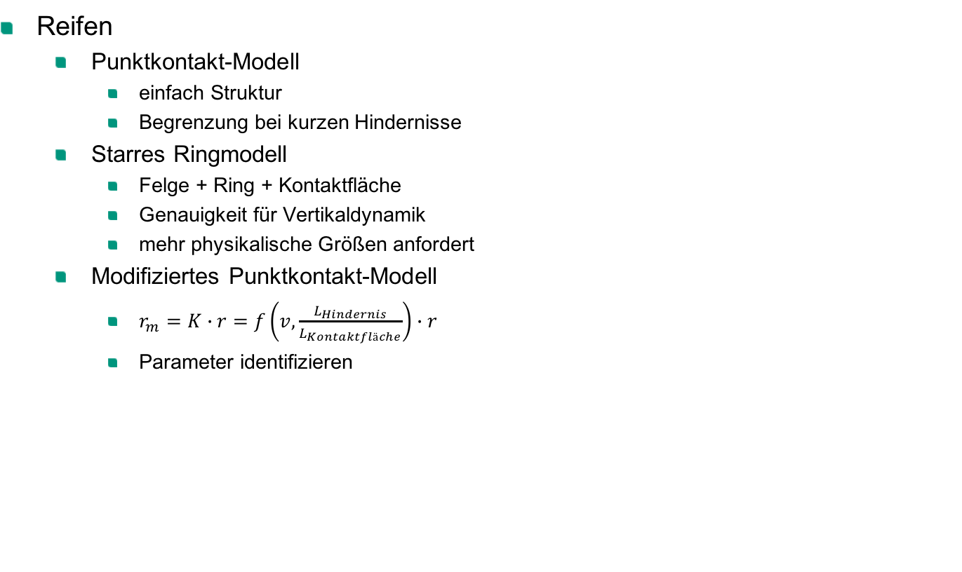
Modellbildung
Reifen
Punktkontakt-Modell
einfach Struktur
Begrenzung bei kurzen Hindernisse
Starres Ringmodell
Felge + Ring + Kontaktfläche
Genauigkeit für Vertikaldynamik
mehr physikalische Größen anfordert
Modifiziertes Punktkontakt-Modell
$r_{m}=K∙r=f\left(v,\frac{L_{Hindernis}}{L_{Kontaktfläche}}\right)∙r$
Parameter identifizieren
Frey, N. W. (2009). Development of a rigid ring tire model and comparison among various tire models for ride comfort simulations (Doctoral dissertation, Clemson University).
r
Notes:
Um eine genaue Modell aufzubauen, müssen wir das Reifenmodell berücksichtigen.
Das meiste benutzte Reifenmodell ist das Punktkontaktmodell wegen der einfachen Struktur, wie das Bild gezeigt.
Aber nach der Forschung von Norm Frey, ist das Punktkontakt Reifenmodell nur geeignet für die Straße, deren Wellenlänge kürzer als die Kontaktfläche ist.
Die Abweichung von der simulierten Kraft an der Achse ist in dem Diagramm gezeigt.
Nach Recherchieren ist das starre Ringmodell bewiesen als ein einfaches und genaues Reifenmodell für Vertikaldynamik.
Es ist besteht aus drei Teilen, Felge, starre Ring und die Kontaktfläche.
Aber zur Modellbildung von diesem Modell sind mehr physikalische Größen benötigt, die momentan nicht zu vermessen sind.
Deswegen haben wir das Punktkontakt-Modell modifiziert als Kompromiss zur Genauigkeit und Aufwendung.
Das Modell basiert aus das Punktkontakt-Modell und den Eingang ist eine Funktion abhängig von der Geschwindigkeit und dem Verhältnis der Kontaktlänge.
Die Parameter der Funktion wird durch Messung identifiziert.

Slide 9
Modellbildung - Zusammenfassung
Eingangssignal: Straßenmodell mit verschiedenen Hindernissen
Vollfahrzeugmodell von BMW 116d mit
Vollfahrzeugmodell
S-Klasse W220
Vollfahrzeugmodell
Sprinter
Stabilisator
passiven Fahrwerk
aktiven Fahrwerk
…
…
…
…
…
…
Ausgangssignal: der Hub-, Nick- und Wankbewegung
→ Identifikation der Parameter und Validierung
Notes:
Zuletzt haben wir die Komplett Modelle für die Simulation.
Das Straßenmodell spielt als Eingangsgröße.
Nach die Simulation mit den verschiedenen Fahrzeugmodellen mit unterschiedliche Variante können wir die Daten für Data-Mining versammeln.
Es ist notwendig, die Parameter zu identifizieren und das Modell zu validieren.

Slide 10
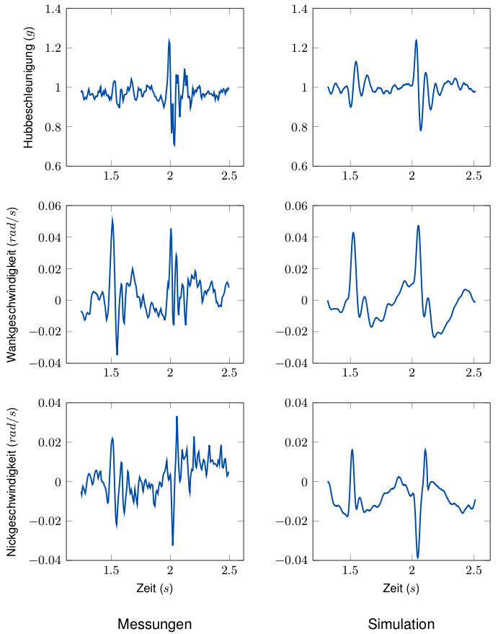
Validierung
Dämpfungsgrad identifizieren
Versuch:
Fahrzeug an einer Bremsschwelle vorbeifährt
Vergleich:
Hubbeschleunigung
Wankgeschwindigkeit
Nickgeschwindigkeit
Notes:
Zuerst identifizieren wir den Dämpfungsgrad durch Vermessung, weil der Dämpfungsgrad ist schwer zu messen.
Die Festigkeit der Aufhängung und Reifen ist schon festgelegt.
Im Versuch, das Fahrzeug fährt an einer Bremsschwelle vorbei.
Verändern wir die Dämpfungsgrad im Fahrzeugmodell, damit die Ergebnisse von der Simulation die Messungswerte am besten passen kann.
Die Ergebnisse sind wie dargestellt. Der x-Achse ist Zeit und die y-Achse ist die Hubbeschleunigung, Wankgeschwindigkeit und Nickgeschwindigkeit.
Nach der Identifikation sind die simuliert Ergebnisse ähnlich wie die Messungsergebnisse.
Wegen der Messungsstörung ist die Ergebnis intensiver als die Simulation.
Trotzdem einige Werte sind nicht komplette gleich wie die Messungswerte, stimmt das Eigenschaft und Tendenz der simulierten Daten.

Slide 11
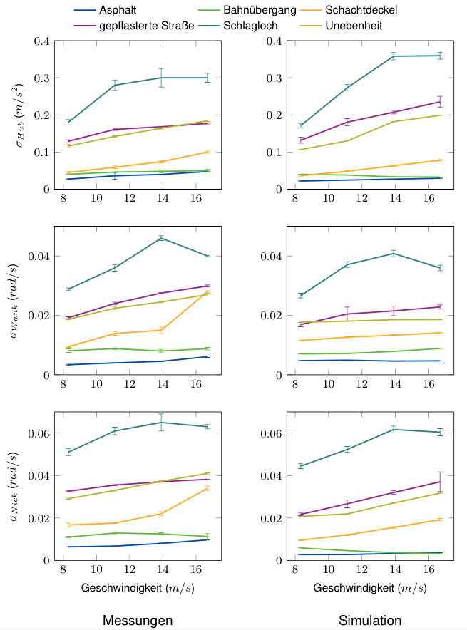
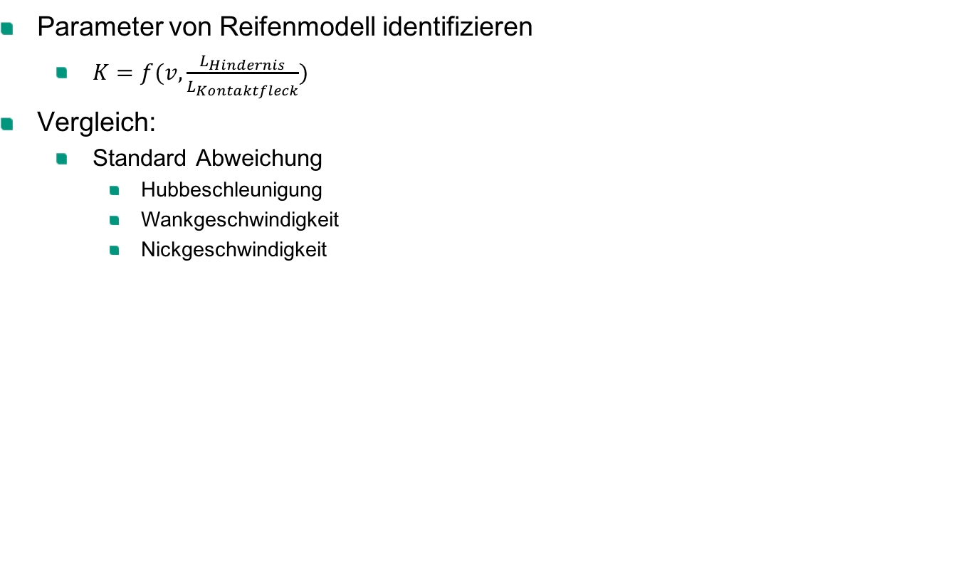
Validierung
Parameter von Reifenmodell identifizieren
$K=f(v,\frac{L_{Hindernis}}{L_{Kontaktfleck}})$
Vergleich:
Standard Abweichung
Hubbeschleunigung
Wankgeschwindigkeit
Nickgeschwindigkeit
Notes:
Danach identifizieren wir die Parameter für das modifizierte Punktkontakt-Modell.
Verändern wir die Parameter von der Funktion, damit die Simulation gut wie möglich die Messungsergebnisse passen kann.
In dem Diagramm ist das dargestellt, dass die Beziehung von der Standard Abweichung der Ausgangssignale zu der Geschwindigkeiten.
Beim Schlagloch ist die Standard Abweichung am größten und beim Asphalt mindesten.
Und die Standard Abweichung steigt mit der Geschwindigkeit aber die Auswirkung reduziert beim Schlagloch in hoch Geschwindigkeit weil in den Fall überquert das Fahrzeug einige kleine Schlaglöcher.
Weil das Reifenmodell relative einfach ist, sind alle Werte nicht genaue gleich wie die Messungswerte.
Aber von dem Diagramm ist es gesehen, dass der gesamte Verlauf und relative Beziehung dieser simulierten Ergebnisse passt die Messungsergebnisse gut.

Slide 12
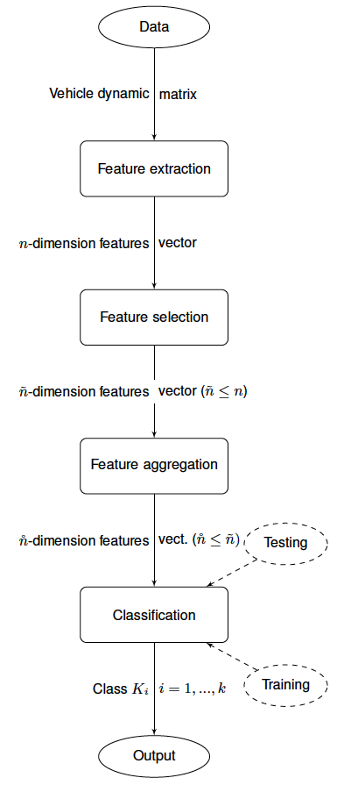
Data-Mining
Methode
Support Vektor Maschine
Merkmalextraktion
Zeitraum:
Max, Min, Mittel, quadratisches Mittel, Dauer etc.
Frequenzraum:
Integration und Maximum vom Bandpass
Schwerpunktwellenlänge etc.
Merkmal auswählen und aggregieren
MANOVA
LDA
Klassifikation
Training
Testen
Notes:
Dann zum Data-Mining, wir wenden die Support Vektor Maschine für die Klassifikation an.
Wegen der großen Datenmenge müssen wir die Merkmale herausziehen, um die Redundanz von den Daten zu reduzieren.
Und das Merkmal muss die repräsentativen Informationen der Daten tragen.
Deshalb wir habe die Merkmale in Zeit- und Frequenzraum herausgezogen.
Die Merkmale werden von MANOVA analysiert und die am besten geeignete Merkmale werden in bestimmte Anzahl ausgewählt.
Die Dimension des Merkmalsvektors kann durch Merkmalsaggregation weiter reduziert werden.
Zu diesem Zweck wird die lineare Diskriminanz Analyse (LDA) angewendet.
Zuletzt ist die Klassifikation mit Training und Testen.

Slide 13
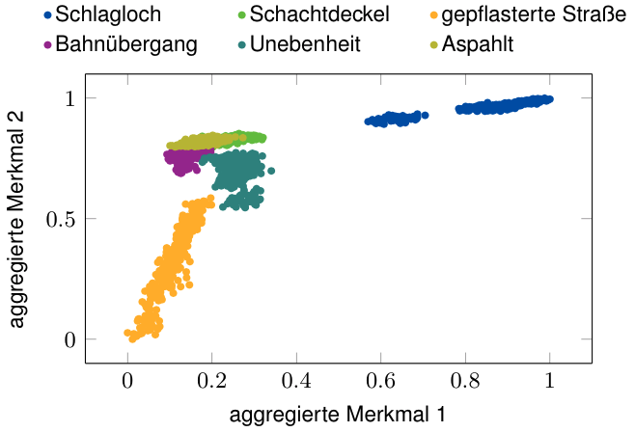
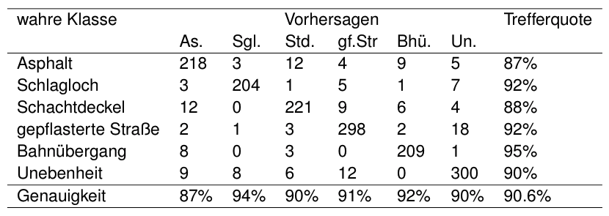
Ergebnisse
Ergebnisse der Klassifikation beim Testen
Genauigkeit
Trefferquote
Ausfall
Darstellung der Klassifikation
Training
Datenpunkte von Merkmalen getrennt
Ausfall = 1.8%
Testen
Ausfall = 9.4%
Generalisierungsfehler
9.4% - 1.8% = 7.6%
Overfitting
Notes:
Die Folie zeigt die Ergebnisse beim Training und Testen mit der Daten von einem Fahrzeugmodell mit passiven Fahrwerk.
Wir beurteilen die Ergebnisse vom Klassifikator mit drei Varianten: Genauigkeit, Trefferquote und Ausfall.
Es ist gesehen in der Grafik, dass gesamte Daten von den aggregierten Merkmalen getrennt sind.
Einige Punkte von Asphalt, Schachtdeckel und Bahnübergang haben sich überlagert, weil das Profil von diesen Hindernisse ähnlich ist.
Aber die Punkten von Schlagloch sind gut getrennt.
Dann testen wir den trainiert Klassifikator mit neuen Daten, wie gezeigt in den Confusion Matrix.
Der Generalisierungsfehler ist die Differenz des Ausfalls von Training und Testen.
Es ist von Overfitting verursacht. Deswegen müssen wir die geeigneten Parameter von der Klassifikation einstellen.

Slide 14
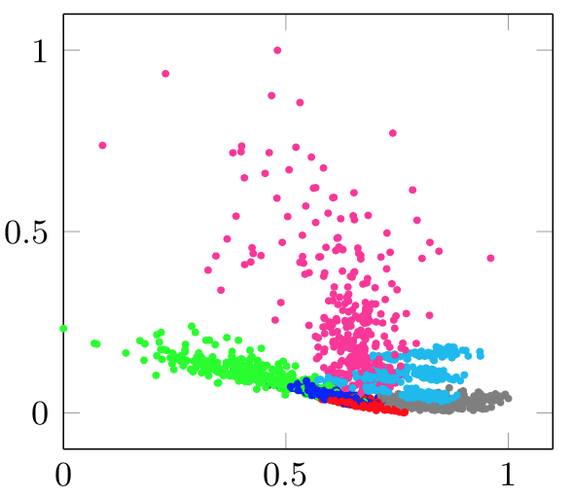
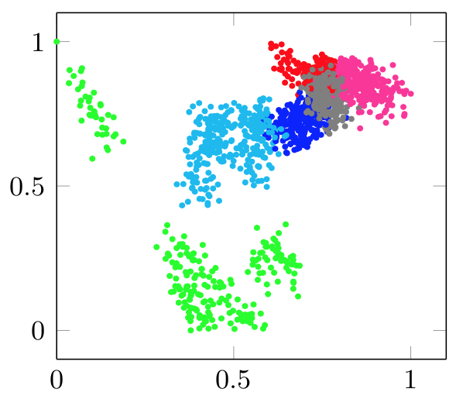
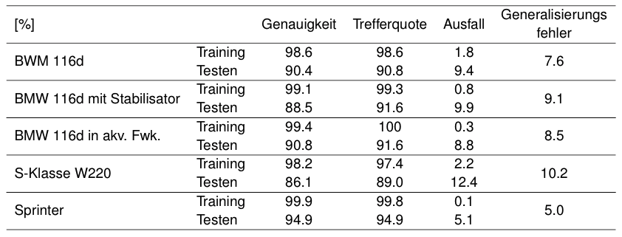
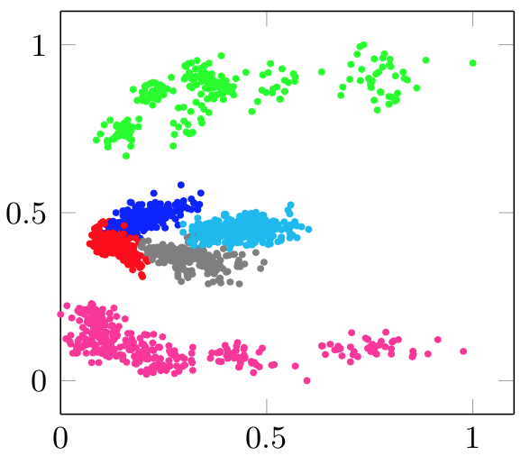
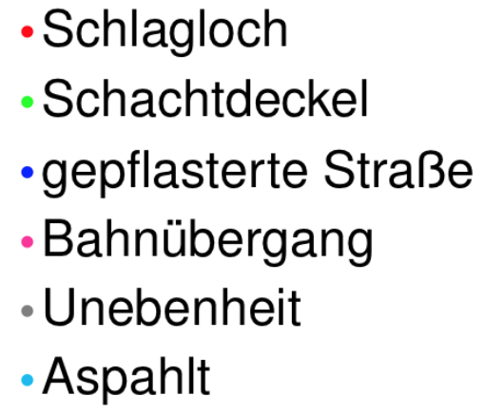
Ergebnisse
Klassifikation in unterschiedlichen Fahrzeugen
Klassifikator im gleichen Fahrzeug-modell trainiert und getestet
Generalisierungsfehler < 10.2%
ausgewählte Merkmale ungleich
BMW 116d in aktive Fahrwerk
BMW 116d mit Stabilisator
S-Klasse W220
Notes:
Dann durchführen wir die Klassifikation bei unterschiedenen Fahrzeugenmodelle.
Jeder Klassifikator wird in ein gleiches Fahrzeugmodell trainiert und getestet.
Die drei Diagramme zeigt die Ergebnisse der Klassifikation. x- und y-Achse sind zwei aggregierte Merkmale und die Punkte repräsentieren unterschiedlichen Hindernisse.
In der Tabelle ist die Auswertung der Klassifikation.
Von der Ergebnisse ist es klar, dass allen Modellen eine relative gute Genauigkeit erreichen.
Aber für jedes Modell sind die Dataverteilung miteinander ungleich.
Es würde ein Problem, wenn der Klassifikator, der trainiert von einem Modell auf ein anderes Modell angewendet ist.

Slide 15
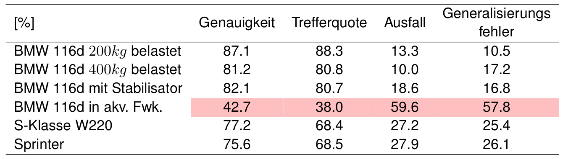
Ergebnisse
Training des Klassifikators
BMW 116d in passive Fahrwerk
Testen in andere Modelle
unterschiedliche Belastungen
unterschiedliche Fahrwerke
unterschiedliche Fahrzeuge
Lösung
Belastung, Parameter und Art vom Fahrwerk gelten als Merkmale
Notes:
Hier ist das Ergebnis von der letzten Frage.
Der Klassifikator ist von BMW 116d mit passiven Fahrwerk trainiert und dann mit der Daten von anderen Modelle getestet.
Von der Tabelle ist es gezeigt, dass der Ausfall vom allen Testen nimmt zu.
Insbesondere beim aktiven Fahrwerk, der Ausfall fast 60% ist.
Das heißt, dass die Belastung des Fahrzeugs, die Parameter und Art vom Fahrwerk einen Einfluss auf der Leistung der Klassifikation haben.
Deshalb wir müssen diese Varianten in die Merkmal hinzufügen.

Slide 16
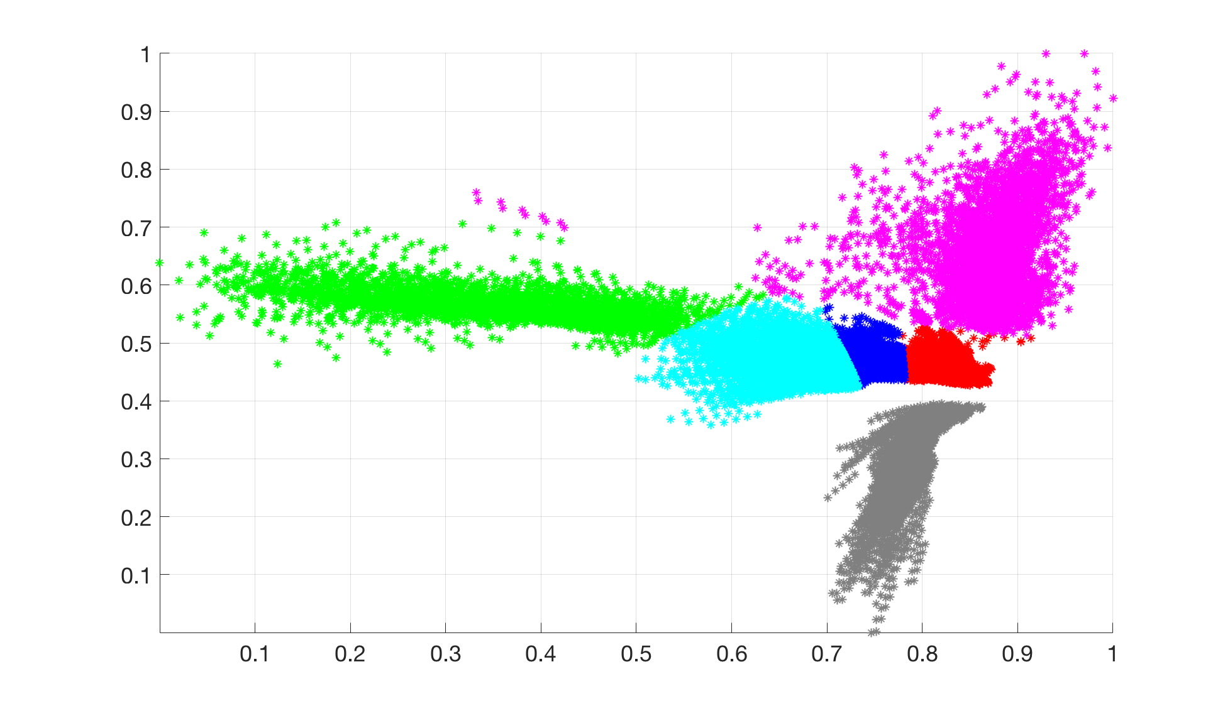
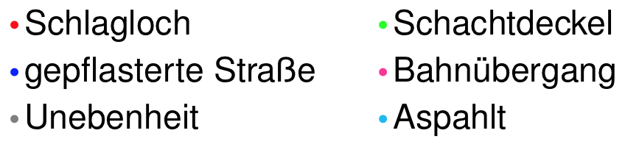
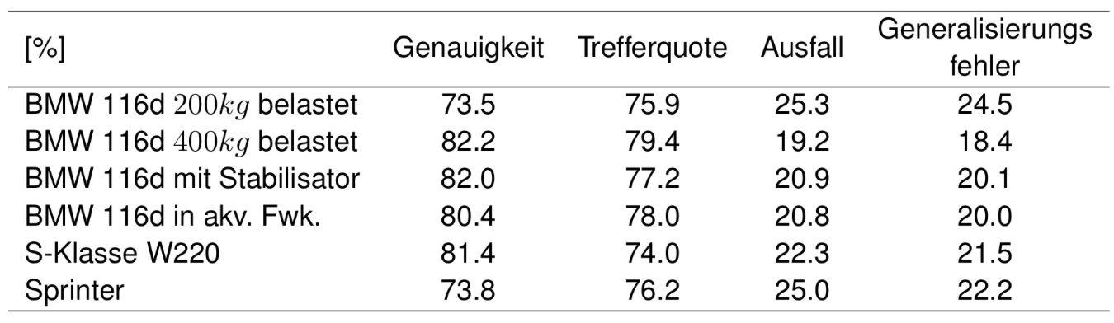

Ergebnisse
Neuen Klassifikation beim Training
Daten von allen Modellen
Ausfall = 0.8%
Testen an andere Fahrzeuge
Gesamtgenauigkeit erhöht
Klassifikator robuster
→ Optimierung
Notes:
Die neue Klassifikation, die mit der Daten von allen Modellen komplett trainiert geworden hat, ist dargestellt in dem Diagramm.
Es ist deutlich, dass die Daten von der neuen aggregierten Merkmalen besser getrennt sind.
Die unter Tabelle zeigt die Ergebnisse vom Testen.
Die Modelle in dieser Tabelle sind gleich wie den Tabelle in der letzten Folie.
Es ist deutlich, dass die Gesamtgenauigkeit erhöht ist.
All Genauigkeit sind ungefähr 80%, d.h. der Klassifator ist robuster.
Außerdem gibt es noch Raum für die Verbesserung von der Klassifikation.

Slide 17
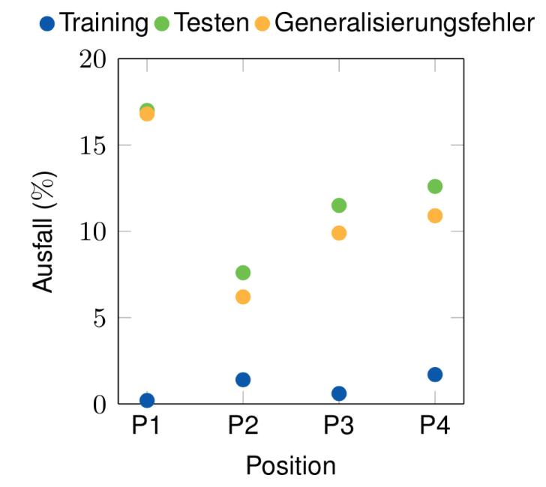
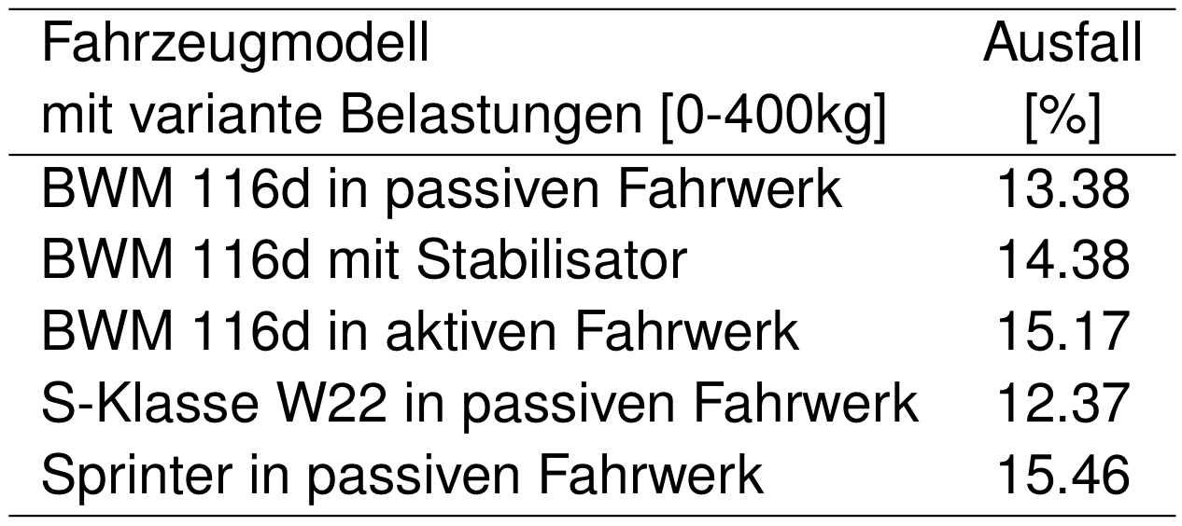
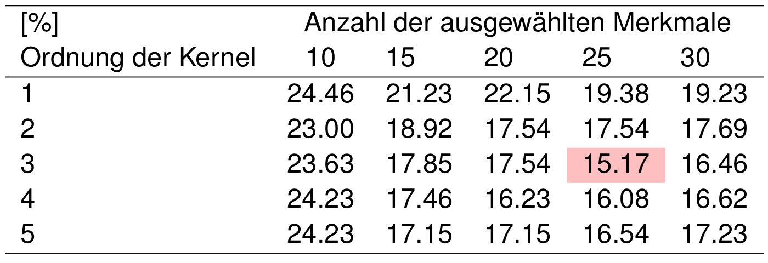
Ergebnisse
Varianten der Simulation
Position der Ausgangssignal im Fahrzeugmodell
Varianten der Klassifikation
Anzahl der ausgewählten Merkmalen
Ordnung der Kernel
Ergebnisse der optimierten Klassifikation
Notes:
Die Position der Ausgangssignal, Anzahl der ausgewählten Merkmalen und Ordnung der Kernel haben Einflüsse auf die Leistung der Klassifikation.
Das rechte Diagramm ist die Ergebnisse von die Klassifikation bei 4 unterschiedlichen Positionen der Ausgangssignal.
Es ist gezeigt, wenn der Ausgang an der Position P2, bzw. an der Mitte von der Vorderachse oder Hinderachse ist, ist die Generalisierungsfehler am mindesten.
In der rechte Tabelle ist es erwiesen, dass mit 25 ausgewählten Merkmalen und dem Kernel von Ordnung drei hat die Klassifikation den mindeste Ausfall.
Und diese Einstellung gilt für alle Modelle.
Nach der Optimierung sind die Ergebnisse von der Testen bei allen Fahrzeug in die linke Tabelle dargestellt.
Und es ist viel besser als vorher.

Slide 18
Fazit und Ausblick
Zusammenfassung
Straßenmodell mit unterschiedlichen Straßenmerkmalen und Oberflächenrauigkeiten
Vollfahrzeugmodell mit Stabilisator, passiven und aktiven Fahrwerk
Ein modifiziertes Punktkontakt-Reifenmodell
Anwendung des Klassifikators auf andere Modelle
Optimierung der Klassifizierung
Ausblick
mechanische Struktur der Aufhängung
nicht überlagerte Mittepunkt von Masse, Wanken und Nicken
Implementierung des starren Ringmodells
Extraktion neuer Merkmale und mehre Simulation
Validierung vom trainierten Klassifikator
Notes:
Zusammengefasst, ich habe das Straßenmodell und Fahrzeugmodell mit unterschiedlichen Varianten aufgebaut.
Die Simulation von diesen Modellen hat viele und vielfältige Daten für das Maschine Lernen angeboten.
Außerdem habe ich einen Klassifikator trainiert, der auf alle Modelle anwendbar ist.
Zuletzt habe ich die Klassifizierung optimiert und habe ein besseres Ergebnis bekommen.
Zum Abschluss, es gibt noch viele Möglichkeiten, diese Arbeit zu verbessern und zu runden.
z.B. ein mehr ausführliches Vollfahrzeugmodell, Implementierung des starren Ringmodells, Einführung neuer Merkmale oder vermehren die Simulation und die Validierung von dem Klassifikator.

Slide 19
Vielen Dank!

Slide 20
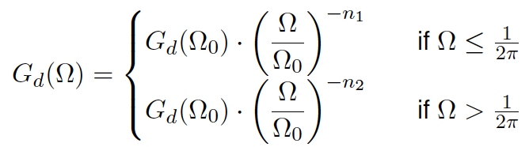
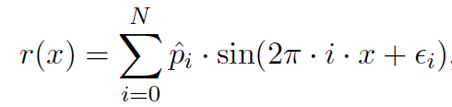
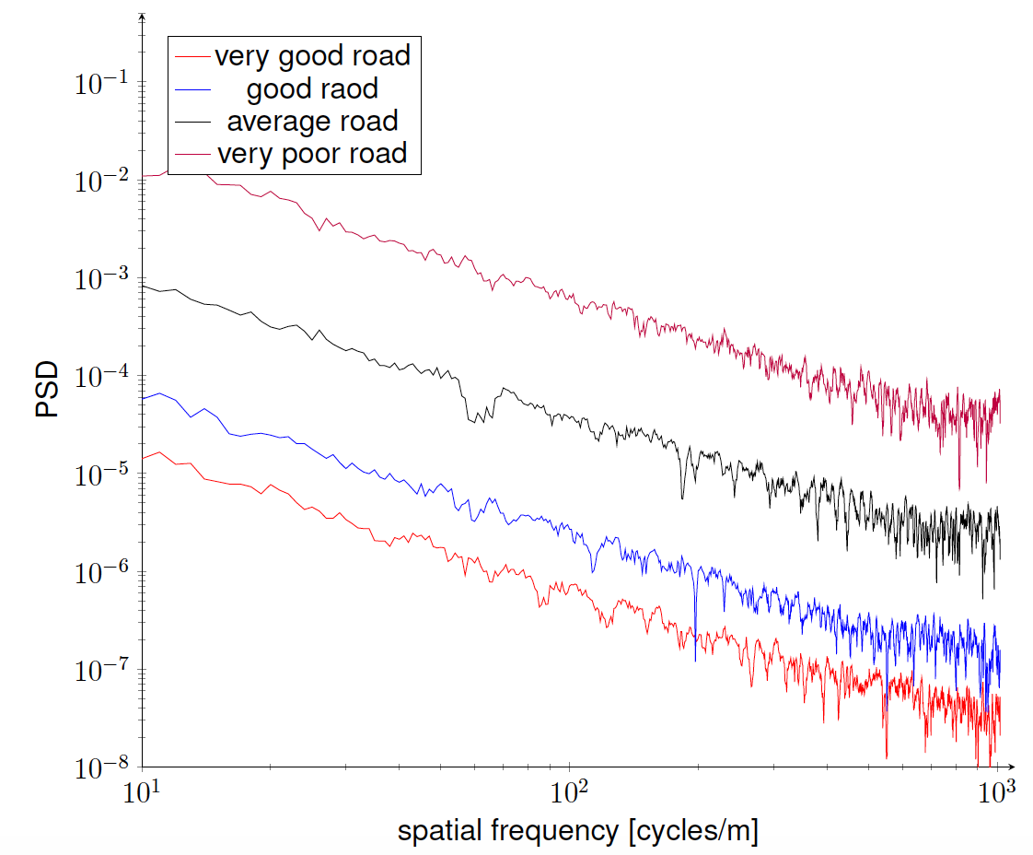
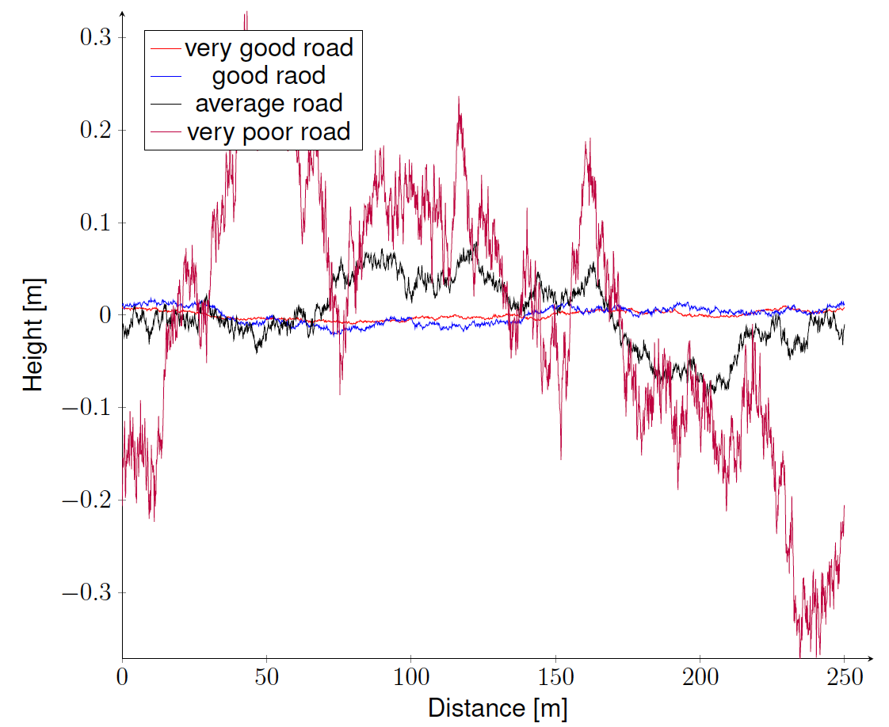
Backup
PSD
Straßenoberfläche eine Kombination aus einer großen Anzahl von längeren und kürzeren periodischen Unebenheiten mit unterschiedlichen Amplituden.
die Dichte von der Unebenheit nimmt mit einer Zunahme der Ortsfrequenz ab.

Slide 21
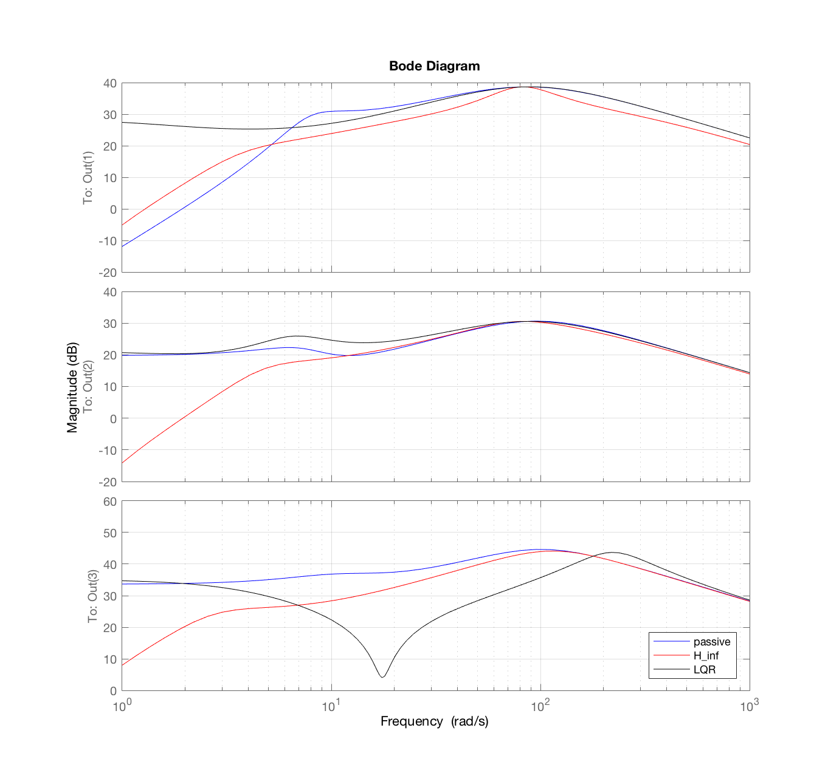
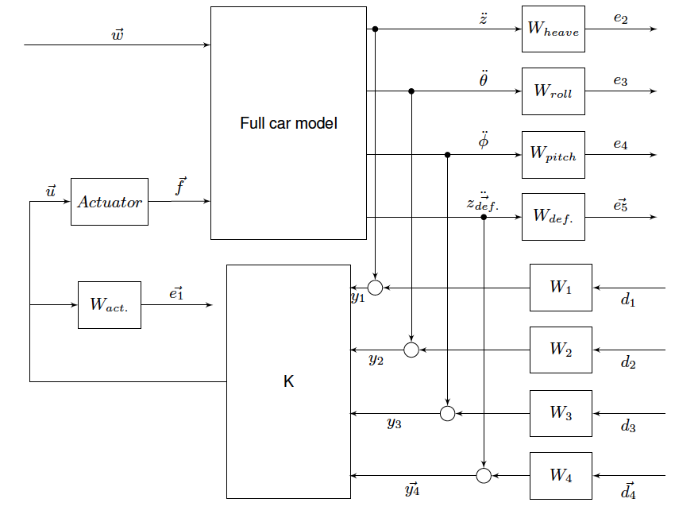
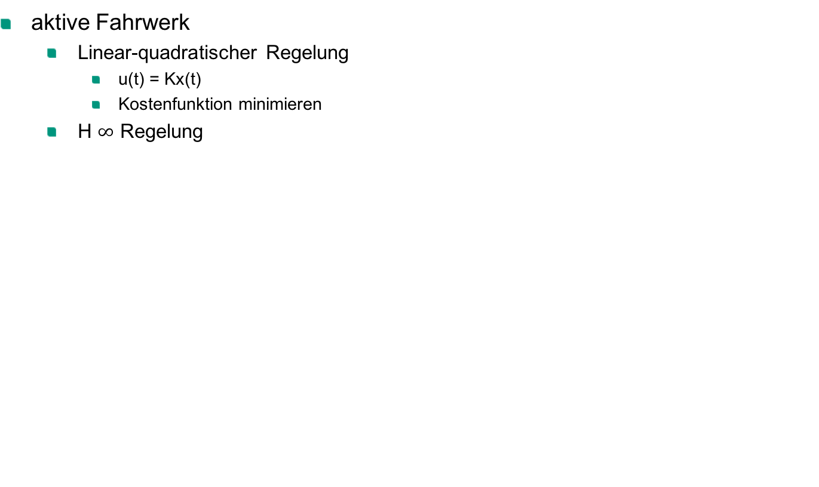
Backup
aktive Fahrwerk
Linear-quadratischer Regelung
u(t) = Kx(t)
Kostenfunktion minimieren
H $∞$ Regelung

Slide 22
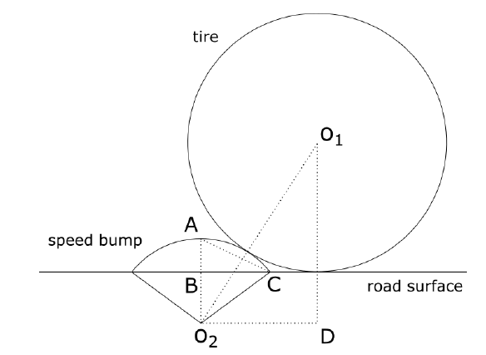
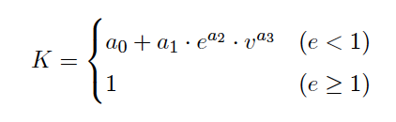
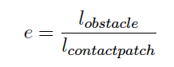
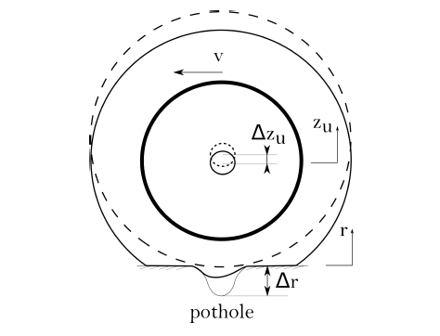
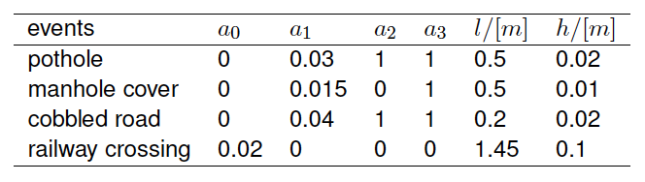
Backup
Dämpfungsgrad identifizieren
2|O₂D| = 200mm > Kontaktfläche = 150mm
Punktkontakt-Modell anwendbar
Parameter vom Reifenmodell identifizieren
Der dynamische Prozess zwischen dem Hindernis und dem Reifen ist so kompliziert, dass es schwierig ist, ein Genauigkeitsmodell mit dem Punktkontaktmodell und nur zwei Variablen e und v zu erstellen
identifizierte Parameter

Slide 23
Backup
Belastung, Parameter und Art von Fahrwerk als neue Merkmale
Belastung 0:100:400 (kg)
Parameter von Fahrwerk → unterschiedliche Fahrzeuge
Art von Fahrwerk
Merkmal von jede Fenster herausziehen
Fensterlänge = 10m
Überlagerung = 25%
Festigkeit von Aufhängung | Dämpfer von Aufhängung | Festigkeit von Reifen | Länge | Bereit | Reifenmass | Mass
K | D | k | L | B | m | M
Passive Fahrwerk | Passive Fahrwerk mit Stabilisator | Aktive Fahrwerk
1 | 2 | 5

Slide 24
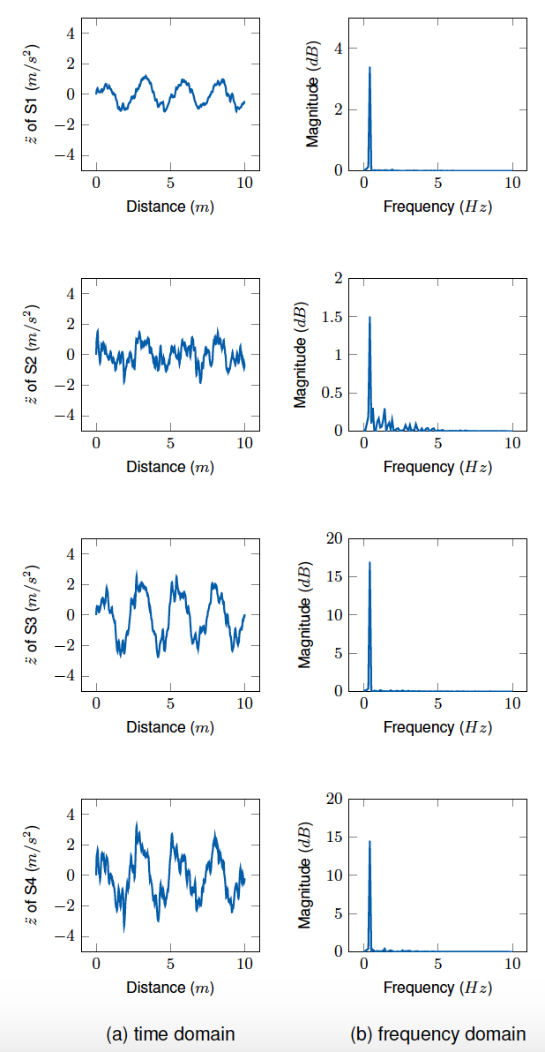
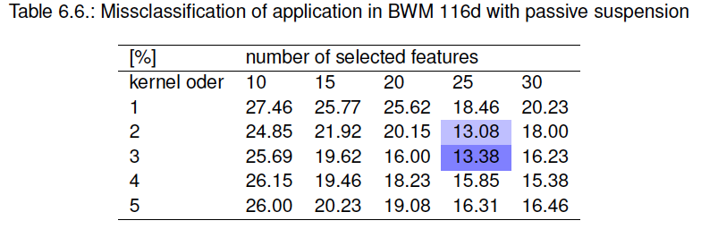
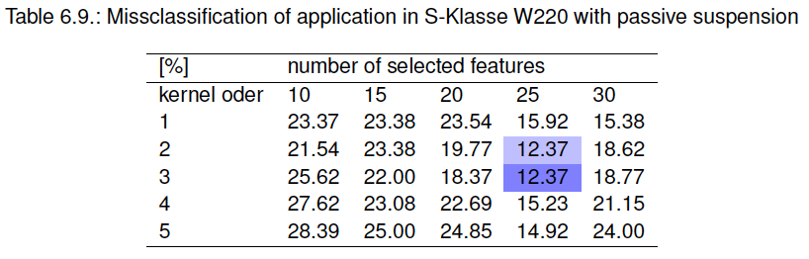
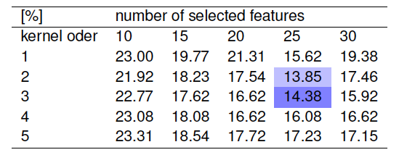
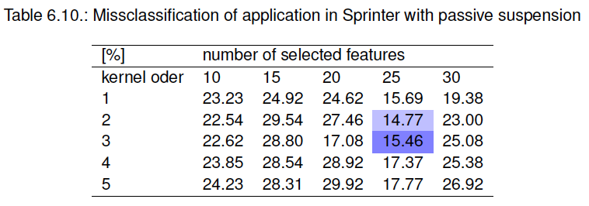
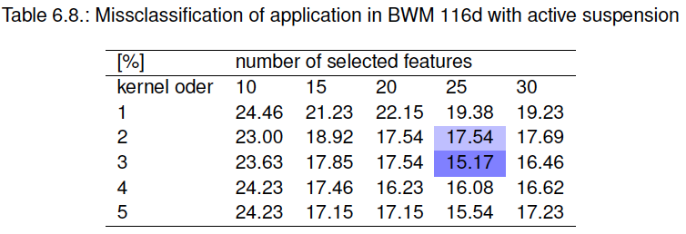
Backup
BMW 116d passive Fahrwerk
S-Klasse W220 Passive Fahrwerk
BMW 116d Stabilisator
Sprinter Passive Fahrwerk
BMW 116d aktive Fahrwerk

